Slide 1
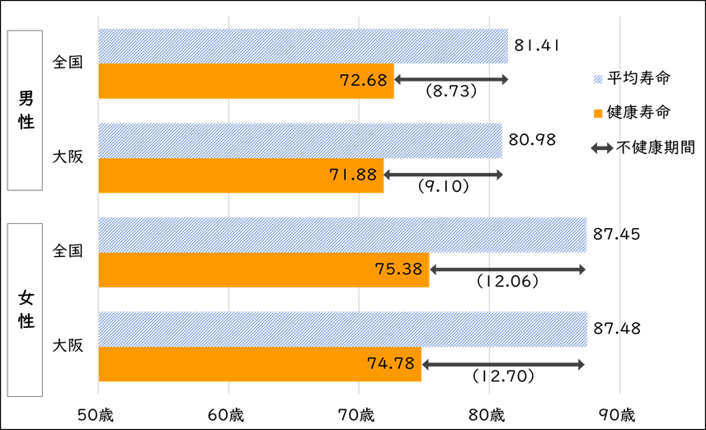
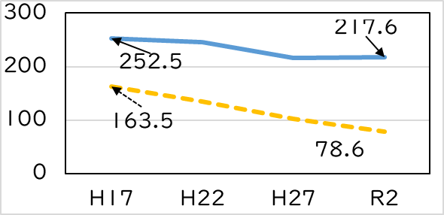
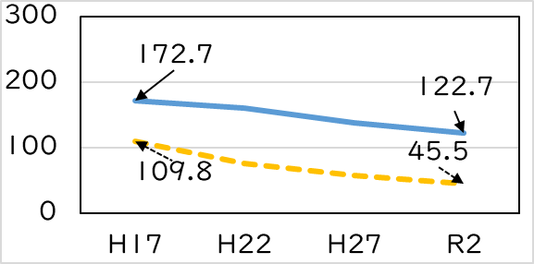
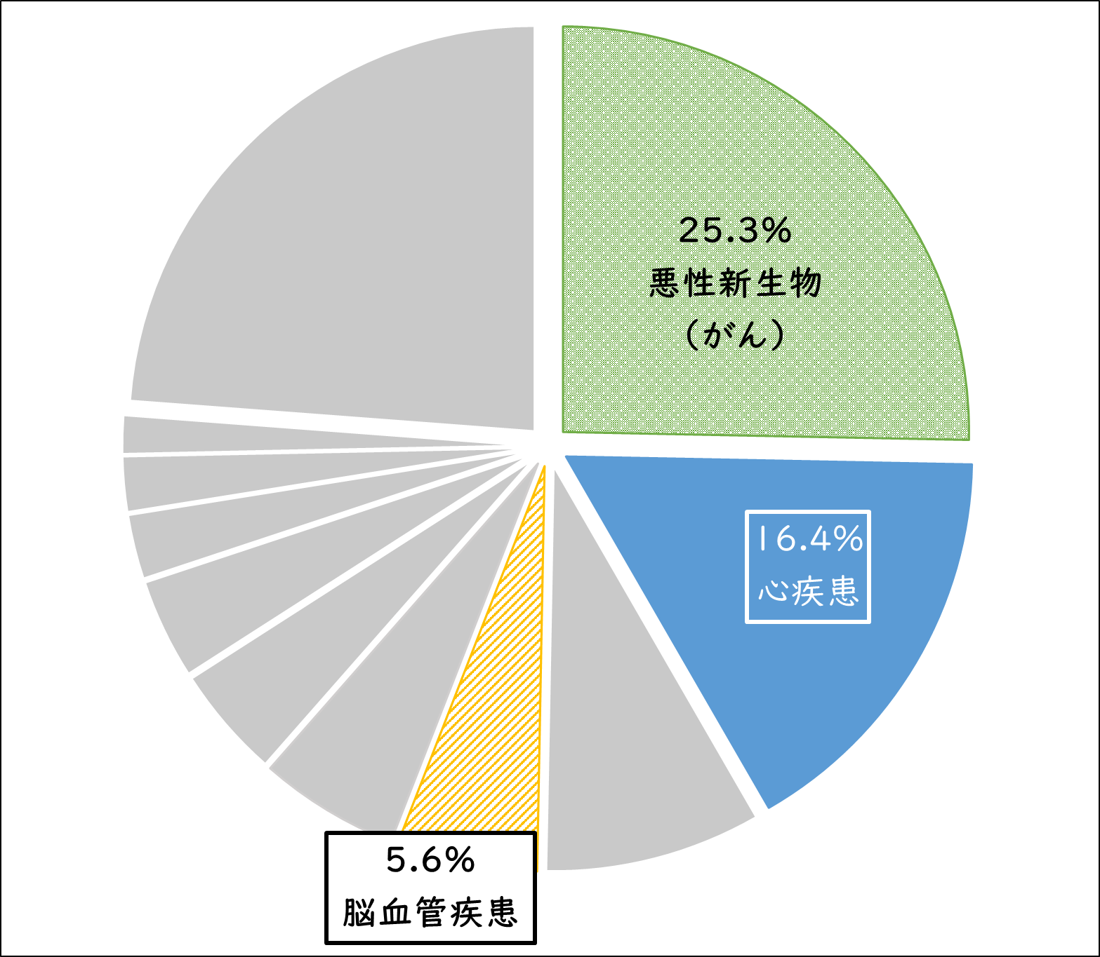
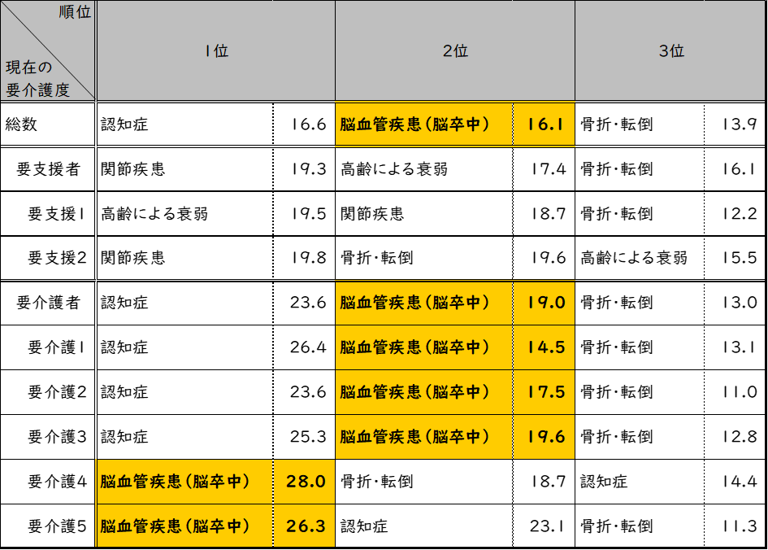
第２期大阪府循環器病対策推進計画の概要
策定の趣旨
個別施策（取組内容）
◆計画の趣旨
脳卒中や心臓病などの循環器病が、死亡の原因及び介護を要する状態となる原因の主要なものとなっていることから、府民の健康寿命の延伸及び循環器病の年齢調整死亡率の減少に向けて、急性期から回復期・慢性期まで一貫した医療提供体制の構築などの取組みを推進する。
⇒ 幅広く循環器病対策を総合的に取り組むことを目的として、計画を策定。
◆計画の位置付け
健康寿命の延伸等を図るための脳卒中、心臓病その他の循環器病に係る対策に関する基本法（平成30年法律第105号）に基づく「都道府県循環器病対策推進計画」
◆計画期間
令和6年度から令和１１年度（6年間）
全体目標
「健康寿命の延伸」及び「循環器病の年齢調整死亡率の減少」の実現
（参考）第４次大阪府健康増進計画：令和１７年度までに３歳以上の健康寿命の延伸（Ｒ１年比較）
項目 | 主な目標・指標
（１） 循環器病の発症予防や重症化防止などの知識の普及啓発 喫煙、飲酒などの「６つの重点分野」における生活習慣病の発症予防等 重症化防止に向けた府民への啓発 | 20歳以上の者の喫煙率 （男性/女性、R4年度⇒R17年度） 24.3%/8.6％⇒15%/5％ 特定健診受診率 （R3年度⇒R17年度） 53.1%⇒70%以上 特定保健指導実施率 （R3年度⇒R17年度） 22.1%⇒45%以上 医師数（R2年⇒R8年度） 脳神経内科医 415人 脳神経外科医 562人 循環器内科医 1,029人 心臓血管外科医 285人 脳卒中救急搬送患者における搬送困難患者数（R4年⇒R11年） 1,152件⇒「減少」 心血管疾患救急搬送患者における搬送困難患者数（R4年⇒R11年） 2,125件⇒「減少」 脳卒中救急搬送患者における救急要請から医療機関への収容までに要した平均時間（R４年⇒R11年） ３９．７分⇒「短縮」 心血管疾患救急搬送患者における救急要請から医療機関への収容までに要した平均時間（R４年⇒R11年） ３７．０分⇒「短縮」 訪問診療件数（R2年９月⇒R11年度） 144,448件⇒214,840件 介護支援連携指導料算定件数 （R3年度⇒R11年度） 26,112件⇒34,730件 両立支援コーディネーター基礎研修の受講者数（R4年度→R11年度） 471名⇒「増加」 脳卒中患者における在宅等生活の場に復帰した患者の割合 （R2年⇒R11年度） 58.4%⇒「増加」 心血管疾患患者における在宅等生活の場に復帰した患者の割合 （R2年⇒R11年度） 虚血性：95%⇒「増加」 大動脈：81.3%⇒「増加」
（２） 循環器病を予防する健診の普及や取組の推進 定期的な健診の受診による、疾患の発症予防や早期発見につながる取組の推進 疾患発見時の速やかな医療機関への受診及び疾患に応じた継続的治療につながる取組の推進
（１） 救急医療体制の整備 大阪府救急搬送支援・情報収集・集計分析システム（ORION）を活用した、迅速かつ適切な救急搬送 12誘導心電図の導入促進及び救急隊員の学習機会の確保 キャリア形成プログラムに沿った地域枠医師等の派遣調整などの救急医確保の取組の推進 など
（２） 循環器病に係る医療提供体制の構築 ORIONを活用した循環器病にかかる搬送・受入れに関する課題に対する検証・分析 脳血管疾患及び心血管疾患の医療体制等の把握及び地域の医療機関の自主的な医療機能の分化・連携の取組の促進 など 循環器病に携わる医師の確保に向けた、大阪府医療機関勤務環境改善センターを中心とした医療機関における勤務環境の改善の取組促進 など
（３） 社会連携に基づく循環器病対策及び循環器病患者支援 在宅医療サービスの基盤整備、人材育成、医療職及び介護職に対する在宅医療の理解促進 「日常の療養支援」などの4つの場面における医療・介護連携に関する取組推進 など
（４） リハビリテーション等の取組 理学療法士、作業療法士及び言語聴覚士養成所への指導・助言による適切な運営 医療・保健・福祉などの関係機関の連携により地域のリハビリテーションの向上の推進
（５） 新興感染症の発生・まん延時や災害時等の有事を見据えた対策 平時のみならず、感染症発生・まん延時や災害時等の有事においても、地域の医療資源を有効に活用できる仕組みづくりの推進
（１） 循環器病に関する適切な情報提供・相談支援 患者及びその家族が必要とする情報収集及び情報提供の促進 患者及びその家族が抱える悩み等に関する関係相談機関の連携促進
（２） 循環器病の緩和ケア 患者に対する緩和ケアの方法・体制等の検討
（３） 循環器病の後遺症を有する者に対する支援及び治療と仕事の両立支援・就労支援 高次脳機能障がい支援拠点機関が中心となって展開する研修会や普及啓発等を通じた支援力向上、理解促進 両立支援コーディネーターの周知、関係相談機関との連携による治療と仕事の両立支援 など
（１） 循環器病対策に係る基盤の整備 国が進める循環器病に関する情報収集及び相談支援事業等への協力
（２） 循環器病に係る多職種連携と知見の共有 循環器病に係る多職種連携の推進と研修会の実施等の促進
１ 循環器病予防の取組の強化
２ 保健、医療及び福祉に係るサービスの提供体制の充実
現状
「増加」
◆平均寿命と健康寿命との差（R1）
◆大阪府の年齢調整死亡率の推移
（人口10万人対）
⇒
男性
※実線：心疾患（高血圧性を除く。）
点線：脳血管疾患
女性
◆大阪府の主要死亡原因（R４）
◆「要支援状態」又は「要介護状態」に至った原因（R4）
３ 循環器病患者等を支えるための環境づくり
循環器病
22.2％
循環器病
22.0％
基本的な方向性・重点課題
基本的な方向性
４ 循環器病対策を推進するために必要な体制の整備
①循環器病の発症予防及び重症化防止 の推進
② 循環器病患者に対する医療、福祉 サービスの継続的かつ総合的な実施
推進体制・計画の評価
重点課題
「大阪府循環器病対策推進懇話会」を設置し、循環器病対策に関わる方々からの意見聴取の場を設け、実効性を高める取組の推進
適切なデータに基づく進捗管理
①循環器病に関する正しい知識に基づく 自己管理行動の定着
② 循環器病に関する治療（急性期から回復期・慢性期まで）や療養支援などの体制の整備

